Slide 1
用椭圆和函数方法解决操场规划问题
马鞍山市二中实验学校 孙浩翔
指导教师 许海凤

Slide 2
摘要：
在不同形状的场地上，学校要合理设计和规划操场用地，来使用地面积符合校方的要求并实现土地价值的最大化。通过建立有关的模型并建立函数关系可以帮助我们设计。
关键词：椭圆，函数，操场

Slide 3
一、提出问题
现有一块空地，南北长100m，东西宽90m，试规划含4条宽1m的并排跑道的操场，且内圈长为300m。那么，如何规划操场用地，使其满足要求并尽可能美观呢？

Slide 4
二、假设
1、操场跑道间的线不计粗细
2、操场两边的弯道可以拼合成一个完整的椭圆/圆
3、中间的部分将用作建设足球场
4、操场可以看做是两个半（椭）圆和两个完全笔直的跑道
5、将半圆截取一部分所得到的图形可看做一个半椭圆，如下所示
→

Slide 5
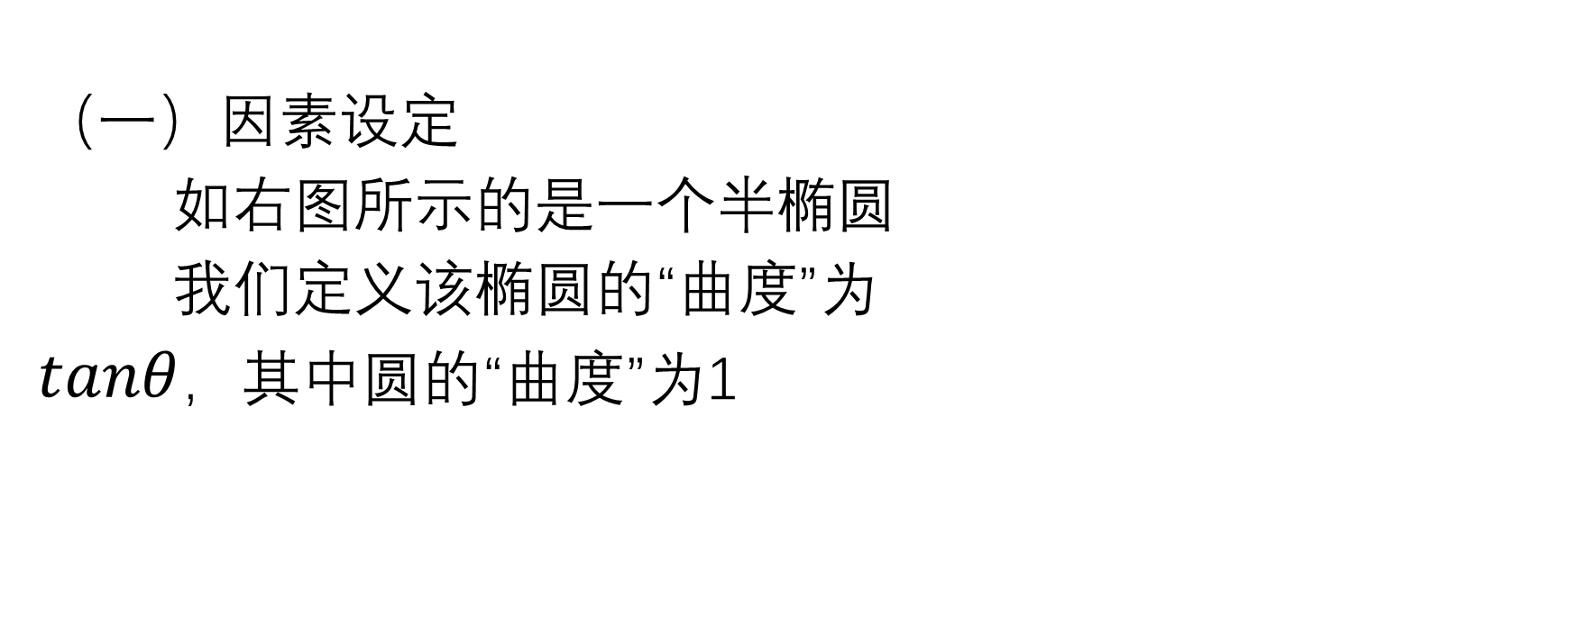
三、建立模型
（一）因素设定
如右图所示的是一个半椭圆
我们定义该椭圆的“曲度”为
$tanθ$，其中圆的“曲度”为1
x
θ
y

Slide 6
（二）问题分析
首先，我们可以为操场设计为含四条环形跑道，其中一段与直线跑道重合，从而提高利用率。
接下来，我们确定设计目标：
1、操场的内圈长为300m
2、尽可能使中心场地的形状接近标准足球场
3、尽可能利用面积
下面，我们开始讨论对操场的设计方案

Slide 7
A、两侧的图形均为半圆形
若两侧皆为半圆形，此时圆的半径为90/2=45m，导致圆的面积过大从而弯道过长。若缩短圆的半径，则操场两边将会出现大量空地，且中心的场地为扁长的长方形，且面积较小。现在我们考虑将两侧空地设计为略微“压扁”的圆形（即假设中将半圆采取一截的方案）——半椭圆形来进行设计

Slide 8

B、两侧的图形均为半椭圆形
R
x
我们可以绘制出操场大致的设计图
（图中省略了外圈和跑道）
首先，我们假定该椭圆的θ角为41°
原因：标准圆为45°，为了节省操场
的长且使坡道不过陡/缓，我们取靠近45°
的值——41°，则该椭圆的“曲度”
tan(41°)≈0.869，该椭圆的长轴为2y,短轴为
2x，通过查表，其椭圆系数约为3.212，则椭
圆的周长$C=T\left(a+b\right)=3.212∗(2x+2y)$
θ
y
L

Slide 9


R
现在我们列出如下的方程：
$$\left\{\begin{aligned}x=y∗tanθ \\ 2(100−2R−2x−8) \\ 2L+2y+8=90\end{aligned}+3.212\left(2x+2y\right)=300\right.$$
x
θ
y
我们将上述方程解出来，可以得到
L
$$\left\{\begin{aligned}x=35.629 − 0.869 L \\ y=41−L \\ R=58.437 − 2.133 L\end{aligned}\right.$$

Slide 10
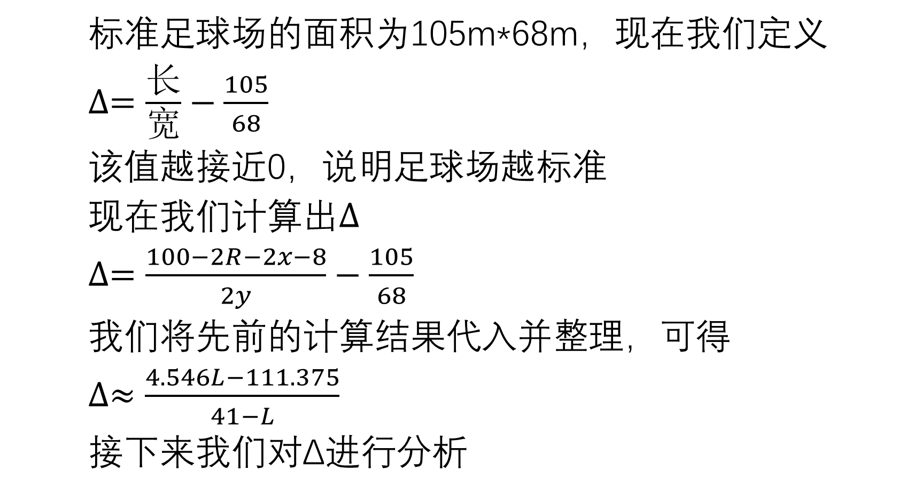
标准足球场的面积为105m*68m，现在我们定义
$∆=\frac{长}{宽}−\frac{105}{68}$
该值越接近0，说明足球场越标准
现在我们计算出$∆$
$∆=\frac{100−2R−2x−8}{2y}−\frac{105}{68}$
我们将先前的计算结果代入并整理，可得
$∆≈\frac{4.546L−111.375}{41−L}$
接下来我们对Δ进行分析

Slide 11
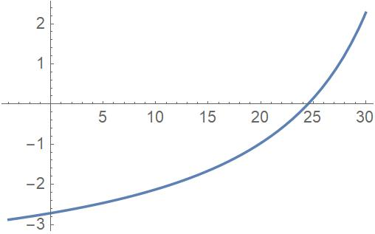
左图是利用Wolfram
Mathematica 作出的图像。该图像在
[0,41)上单调递增，且增长的速度越来越快

Slide 12
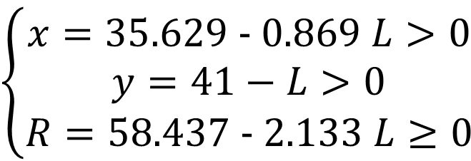
R
下面我们利用不等式进行估值
得L<=27.402，回到刚才的图像上，我们
得出当L在18-20左右比较合适
我们以L=18为例，R=20，x=20，y=23，
就可以设计出较为合适的操场。
x
$$\left\{\begin{aligned}x=35.629 − 0.869 L>0 \\ y=41−L>0 \\ R=58.437 − 2.133 L≥0\end{aligned}\right.$$
θ
y
L

Slide 13
四、结论
在本次设计中，我们利用椭圆和函数求出了较优的设计。在最后的函数中，不同的侧重点会对其设计产生不同的影响。在生活中，我们要利用数学，了解数学。数学来源于生活，也服务于生活。
参考资料：
高精度椭圆率表（含椭圆周长计算公式）：
https://wenku.baidu.com/view/81c4883ba4e9856a561252d380eb6294dc882249.html

